Slide 1
Модель Харрисона-Руззо-Ульмана

Slide 2
Дискреционная модель Харрисона-Руззо-Ульмана
Модель HRU (Харрисона – Руззо - Ульмана) используется для анализа системы защиты, реализующей дискреционную политику безопасности, и ее основного элемента - матрицы доступов. При этом система защиты представляется конечным автоматом, функционирующим согласно определенным правилам перехода.
Модель HRU была впервые предложена в 1971 г. В 1976 г. появилось формальное описание модели.
В рамках этой модели система обработки информации представляется в виде совокупности активных сущностей — субъектов (множество S), которые осуществляют доступ к информации, пассивных сущностей - объектов (множество О), содержащих защищаемую информацию, и конечного множества прав доступа R - {г1р ..., г„}, означающих полномочия на выполнение соответствующих действий (например, чтение, запись, выполнение).

Slide 3
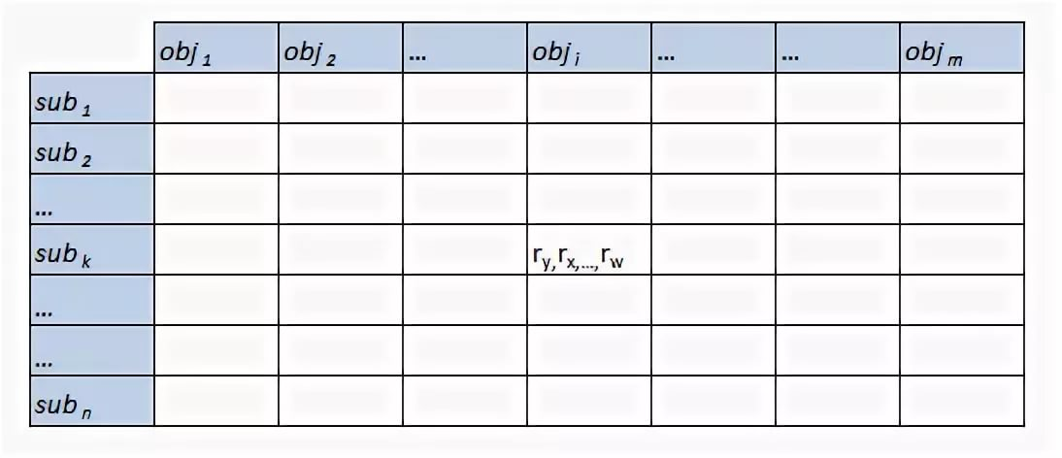

Slide 4
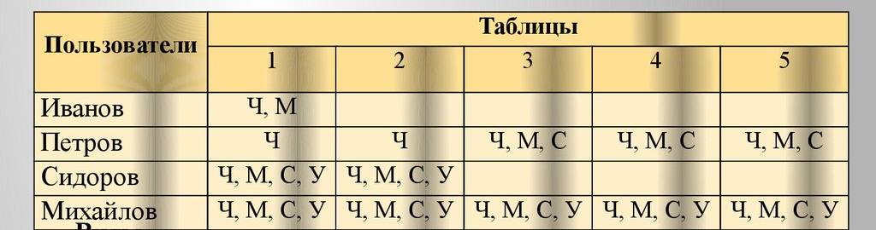
Пример матрицы доступа
Виды:
Ч – чтение
М – модификация (изменение)
С – создание
У – удаление

Slide 5
Дискреционная модель Харрисона-Руззо-Ульмана
Причем для того, чтобы включить в область действия модели и отношения между субъектами, принято считать, что все субъекты одновременно являются и объектами — ScO.
Поведение системы моделируется с помощью понятия состояния. Пространство состояний системы образуется декартовым произведением множеств составляющих ее объектов, субъектов и прав — OxSxR.
Текущее состояние системы Q в этом пространстве определяется тройкой, состоящей из множества субъектов, множества объектов и матрицы прав доступа М, описывающей текущие права доступа субъектов к объектам, — Q=(S,O,M). Строки матрицы соответствуют субъектам, а столбцы -- объектам, поскольку множество объектов включает в себя множество субъектов, матрица имеет вид прямоугольника. Любая ячейка матрицы M[s,0] содержит набор прав субъекта s к объекту О, принадлежащих множеству прав доступа R. Поведение системы во времени моделируется переходами между различными состояниями.

Slide 6
Переход осуществляется путем внесения изменений в матрицу М с помощью команд следующего вида:
Command α (х1, хк)
if г1 in M[xS1, хO1] and (условия выполнения команды) r2 in M[хS2 , хO2] and
…
rm in M[хSm, хOm] then op1,op2….. opn (операции, составляющие команду)
Здесь α - имя команды; хi - параметры команды, являющиеся идентификаторами субъектов и объектов, si и oi- индексы субъектов и объектов в диапазоне от 1 до k; opi - элементарные операции.
Элементарныe операции, составляющие команду, выполняются только в том случае, если все условия, означающие присутствие указанных прав доступа в ячейках матрицы М, являются истинными.

Slide 7
В классической модели допустимы только следующие элементарные операции:
enter г into M[s,o] - (добавление субъекту s права r для объекта о)
delete г from M[s,o] - (удаление у субъекта s права r для объекта о)
create subject s - (создание нового субъекта s)
create object о - (создание нового объекта о)
destroy subject s - (удаление существующего субъекта s)
destroy object о - (удаление существующего объекта о)

Slide 8
enter г into M[s, о] (где s ∈ S, о ∈ О ) 0'=0
S’=S
M'[Xs, Хо] = M[Xs, Хo], если (Xs, Хo) ≠ (S,0) M'[s, о] = M[s, о] ∪ {r}
Операция enter вводит право r в существующую ячейку матрицы доступа. Содержимое каждой ячейки рассматривается как множество, т.е. если это право уже имеется, то ячейка не изменяется.
Операция называется enter монотонной, поскольку она только добавляет права в матрицу доступа и ничего не удаляет.

Slide 9
delete г from М[s, о] (где s ∈ S, о ∈ О )
O' = O
S' = S
M'[Xs, Хo] = M[Xs,Xo], если (Xs, Xо) ≠(S,O)
M'[S,O]=M[S,O]\{r}
Действие операции delete противоположно действию операции enter. Она удаляет право из ячейки матрицы доступа, если оно там присутствует.
Поскольку содержимое каждой ячейки рассматривается как множество, delete не делает ничего, если удаляемо вправо отсутствует в указанной ячейке.
Поскольку delete удаляет информацию из матрицы доступа, она называется немонотонной операцией.

Slide 10
create object о (где o ∉ О)
О' = О ∪{o}
S' = S
M'[Xs Xo] = M[Xs, Xо] для всех (Xs,Xo) ∈ SхО M'[Xs, O] = ∅ для всех Xs ∈ S' destroy object о (где o ∈ O\ S)
О' =O\{ о}
S'=S
M'[Xs,Xo] = M[Xs,Xo] для всех (Xs,Xo) ∈ S'хО‘
Заметим, что для каждой операции существует еще и предусловие ее выполнения: для того чтобы изменить ячейку матрицы доступа с по мощью операций enter пли delete необходимо, чтобы эта ячейка существовала, т. е. чтобы существовали соответствующие субъект и объект. Предусловиями операций создания create subject/object, является отсутствие создаваемого субъекта/объекта, операций удаления destroy subject/object — наличие субъекта/объекта. Если предусловие любой операции не выполнено, то ее выполнение безрезультатно.

Slide 11
НЕСКОЛЬКО ПРИМЕРОВ КОМАНД:
Создание файла
Пользователь p создаёт файл f и получает на него права владения, чтения и записи.
command create_file (p, f)
create object f,
enter own into M[p, f],
enter r into M[p, f],
enter w into M[p, f],
end

Slide 12
Создание процесса.
Процесс p создаёт процесс q и получает на него право чтения, записи и владения, передавая процессу q права записи и чтения по отношению к самому себе.
command exec_process(p, q)
create subject q,
enter own into M[p, q],
enter r into M[p, q],
enter w into M[p, q],
enter r into M[q, p], enter w into M[q, p],
end

Slide 13
Передача права чтения по отношению к файлу
Право чтения на файл f передаётся владельцем p субъекту q.
command grant_read(p, q, f)
if own in M[p, f]
then enter r into M[q, f],
end

Slide 14
Формальное описание системы Σ (O,R,C) состоит из следующих элементов:
Конечный набор прав доступа R = {r1, ..., rn};
Конечные наборы исходных субъектов S0={S1, ..., Sn} и объектов Oo ={O1 ..., Om}, где So ⊆ Oo;
Исходная матрица доступа, содержащая права доступа субъектов к объектам - Mo;
Конечный набор команд C={αi (X1, Xk)}, каждая из которых состоит из условий выполнения и интерпретации в терминах перечисленных элементарных операций.

Slide 15
Критерий безопасности модели Харрисона- Руззо-Ульмана формулируется следующим образом:
Для заданной системы начальное состояние Q₀=(S_{o},O₀,M_{0j}) является безопасным относительно права г, если не существует применимой к Qa последовательности команд, в результате которой право г будет занесено в ячейку матрицы М, в которой оно отсутствовало в состоянии Q0.
команды αi(X1, Xk) являются моноперационными, т. е. состоят не более чем из одной элементарной операции;
команды αi(X1, Xk) являются одноусловными и монотонными, т. е. содержат не более одного условия и не содержат операций destroy и delete;
команды αi(X1, Xk) не содержат операций create

Slide 16
Мандатная модель Белла-ЛаПадулы
Одна из первых моделей безопасности - и впоследствии наиболее часто используемой - была разработана Дэвидом Беллом и Леонардо ЛаПадула для моделирования работы компьютера.
Мандатная модель управления доступом основана на правилах секретного документооборота, принятых в государственных и правительственных учреждениях многих стран. Основным положением политики Белла-ЛаПадулы, взятым ими из реальной жизни, является назначение всем участникам процесса обработки защищаемой информации, и документам, в которых она содержится, специальной метки, например, секретно, сов. секретно и т. д, получившей название уровня безопасности. Все уровни безопасности упорядочиваются с помощью установленного отношения доминирования, например, уровень сов. секретно считается более высоким чем уровень секретно, или доминирует над ним. Контроль доступа осуществляется в зависимости от уровней безопасности взаимодействующих сторон на основании двух простых правил:

Slide 17
Мандатная модель Белла-ЛаПадулы
Контроль доступа осуществляется в зависимости от уровней безопасности взаимодействующих сторон на основании двух простых правил:
Уполномоченное лицо (субъект) имеет право читать только те документы, уровень безопасности которых не превышает его собственный уровень безопасности.
Уполномоченное лицо (субъект) имеет право заносить информацию только в те документы, уровень безопасности которых не ниже его собственного уровня безопасности.
Первое правило обеспечивает защиту информации, обрабатываемой более доверенными (высокоуровневыми) лицами, от доступа со стороны менее доверенных (низкоуровневых).
Второе правило (далее мы увидим, что оно более важное) предотвращает утечку информации (сознательную или несознательную) со стороны высокоуровневых участников процесса обработки информации к низкоуровневым.

Slide 18
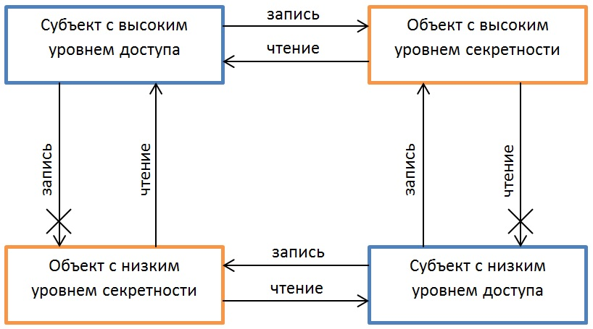

Slide 19
Система в модели безопасности Белла-ЛаПадулы, как и в модели Харрисона-Руззо-Ульмана, представляется в виде множеств субъектов S, объектов О (множество объектов включает множество субъектов, S⊂O) и прав доступа геаd(чтение) и wгitе(запись).
В мандатной модели рассматриваются только эти два вида доступа, и, хотя она может быть расширена введением дополнительных прав (например, правом на добавление информации, выполнение программ и т.д.), все они будут отображаться в базовые (чтение и запись). Использование столь жесткого подхода, не позволяющего осуществлять гибкое управление доступом, объясняется тем, что в мандатной модели контролируются не операции, осуществляемые субъектом над объектом, а потоки информации, которые могут быть только двух видов: либо от субъекта к объекту (запись), либо от объекта субъекту (чтение).
Уровни безопасности субъектов и объектов задаются с помощью функции уровня безопасности F:S∪O→L.

Slide 20
Классическая мандатная модель Белла-ЛаПадулы
В мандатных моделях функция уровня безопасности F вместе с решеткой уровней определяют все допустимые отношения доступа между сущностями системы, поэтому множество состояний системы V представляется в виде набора упорядоченных пар (F,M), где М - это матрица доступа, отражающая текущую ситуацию с правами доступа субъектов к объектам, содержание которой аналогично матрице прав доступа в модели Харрисона- Руззо- Ульмана, но набор прав ограничен правами read и write.
Модель системы Σ(Vo,R,T) состоит из начального состояния Vo, множества запросов R и функции перехода T:(VxR)→V, которая в ходе выполнения запроса переводит систему из одного состояния в другое. Система, находящаяся в состоянии ∨∈V, при получении запроса r∈R, переходит в следующее состояние v* =T(v,r). Состояние V достижимо в системе Σ(vo,R,T) тогда и только тогда, когда существует последовательность (r0,v0)... (rn-1, vn-1) (rn, v) > такая, что T(ri, vi) = vi+1 для 0≤i<n. Заметим, что для любой системы Vo тривиально достижимо.
Как и для дискреционной модели состояния системы делятся на безопасные, в которых отношения доступа не противоречат установленным в модели правилам, и небезопасные, в которых эти правила нарушаются и происходит утечка информации.

